Slide 1


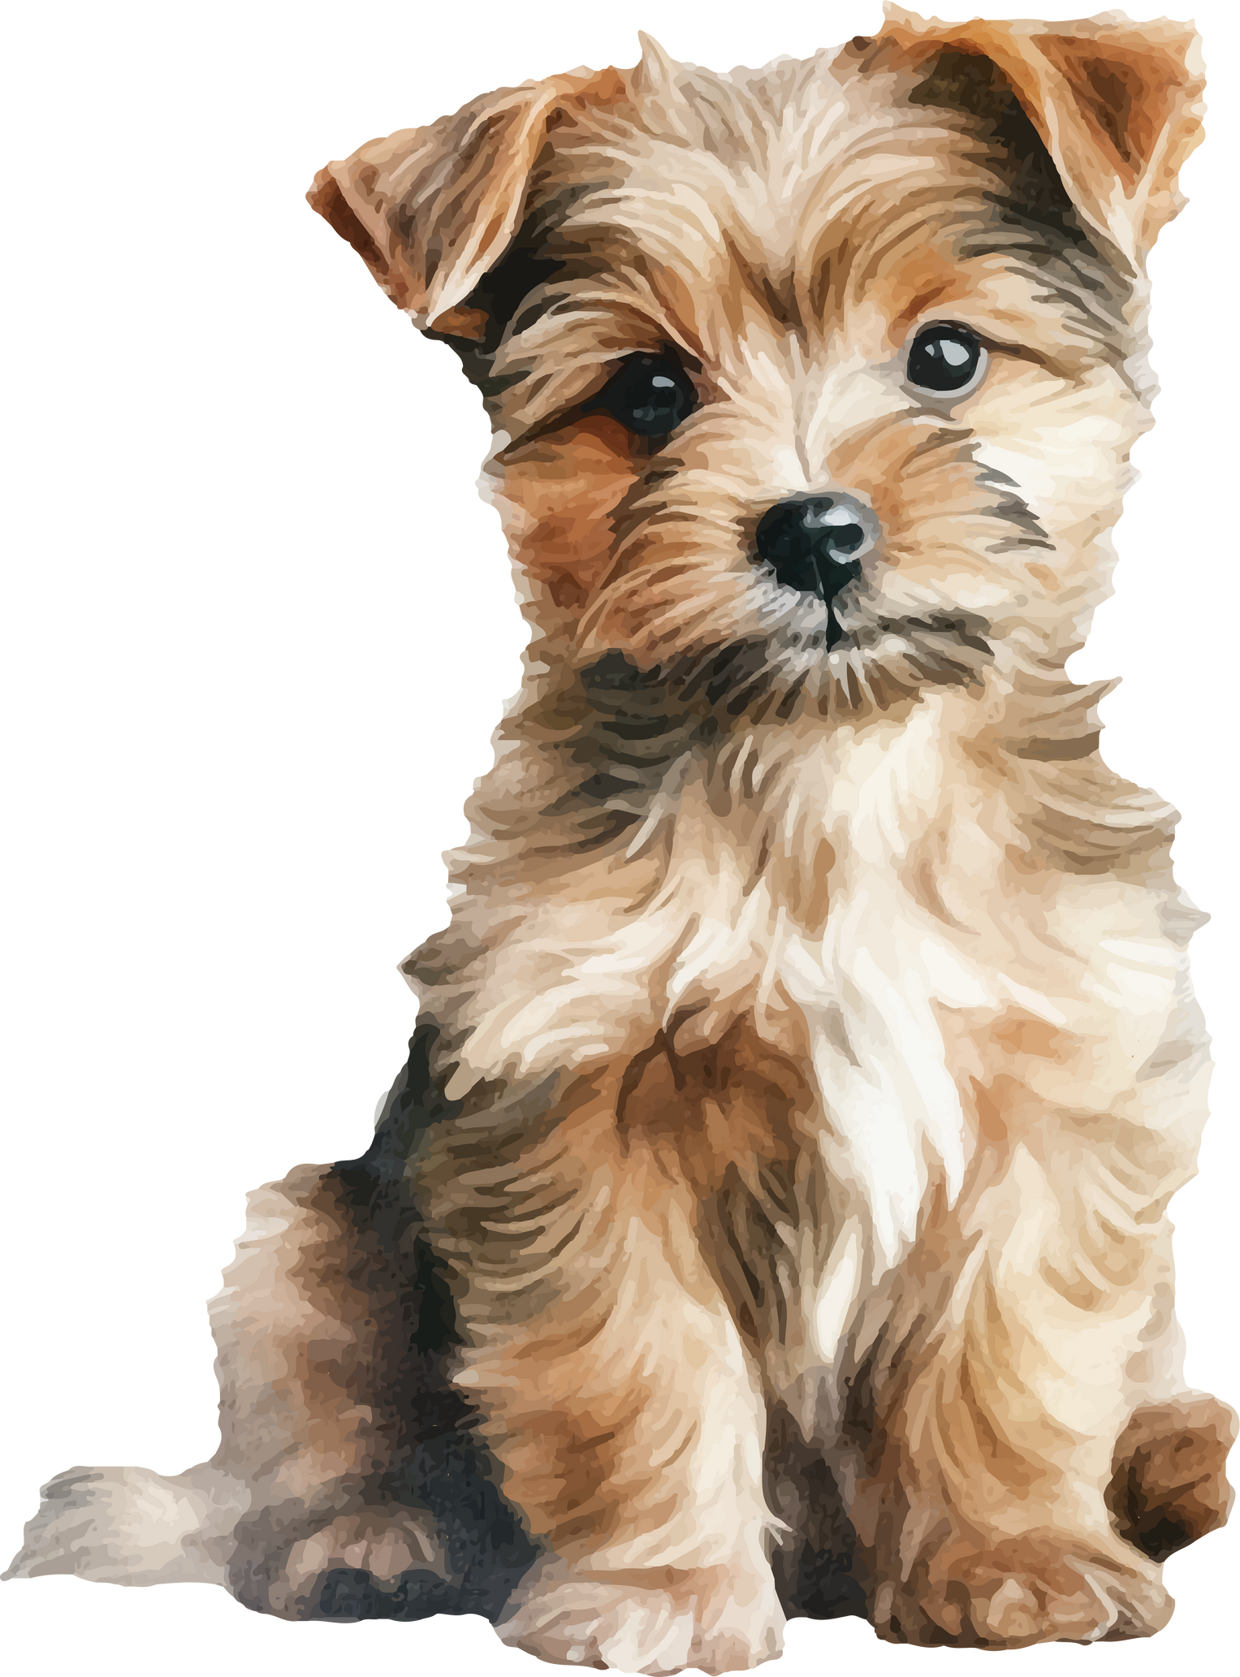

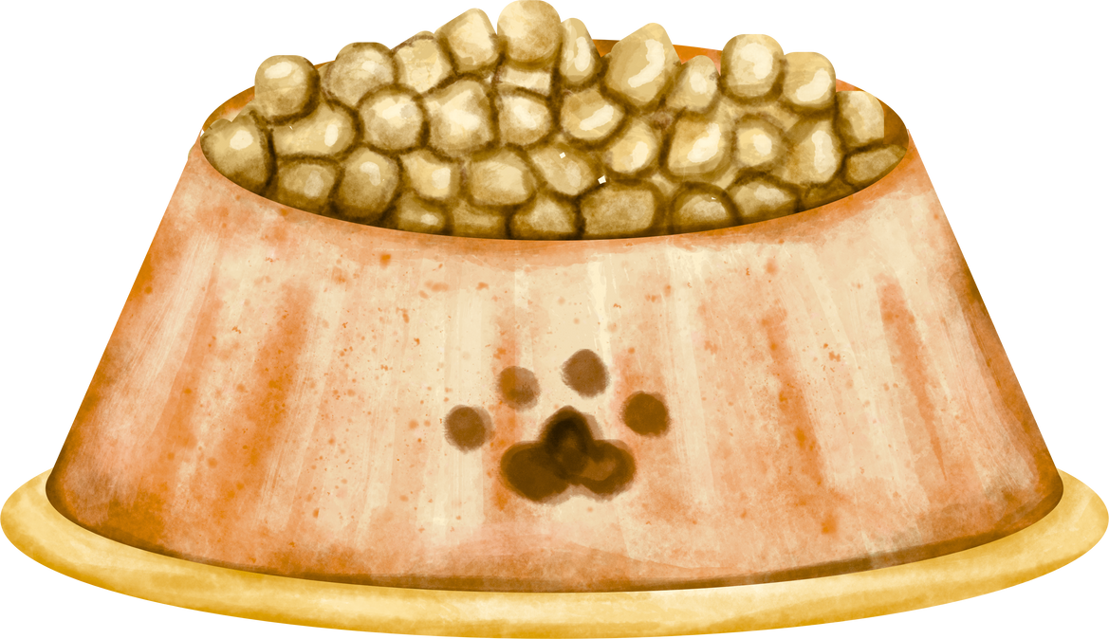
Proyecto:
MascotaConectada
Integrantes: Jaime Canales
Felipe Muñoz
Giovanni Garrido
Docente: Fabián Saldano
Sección: 701V

Slide 2


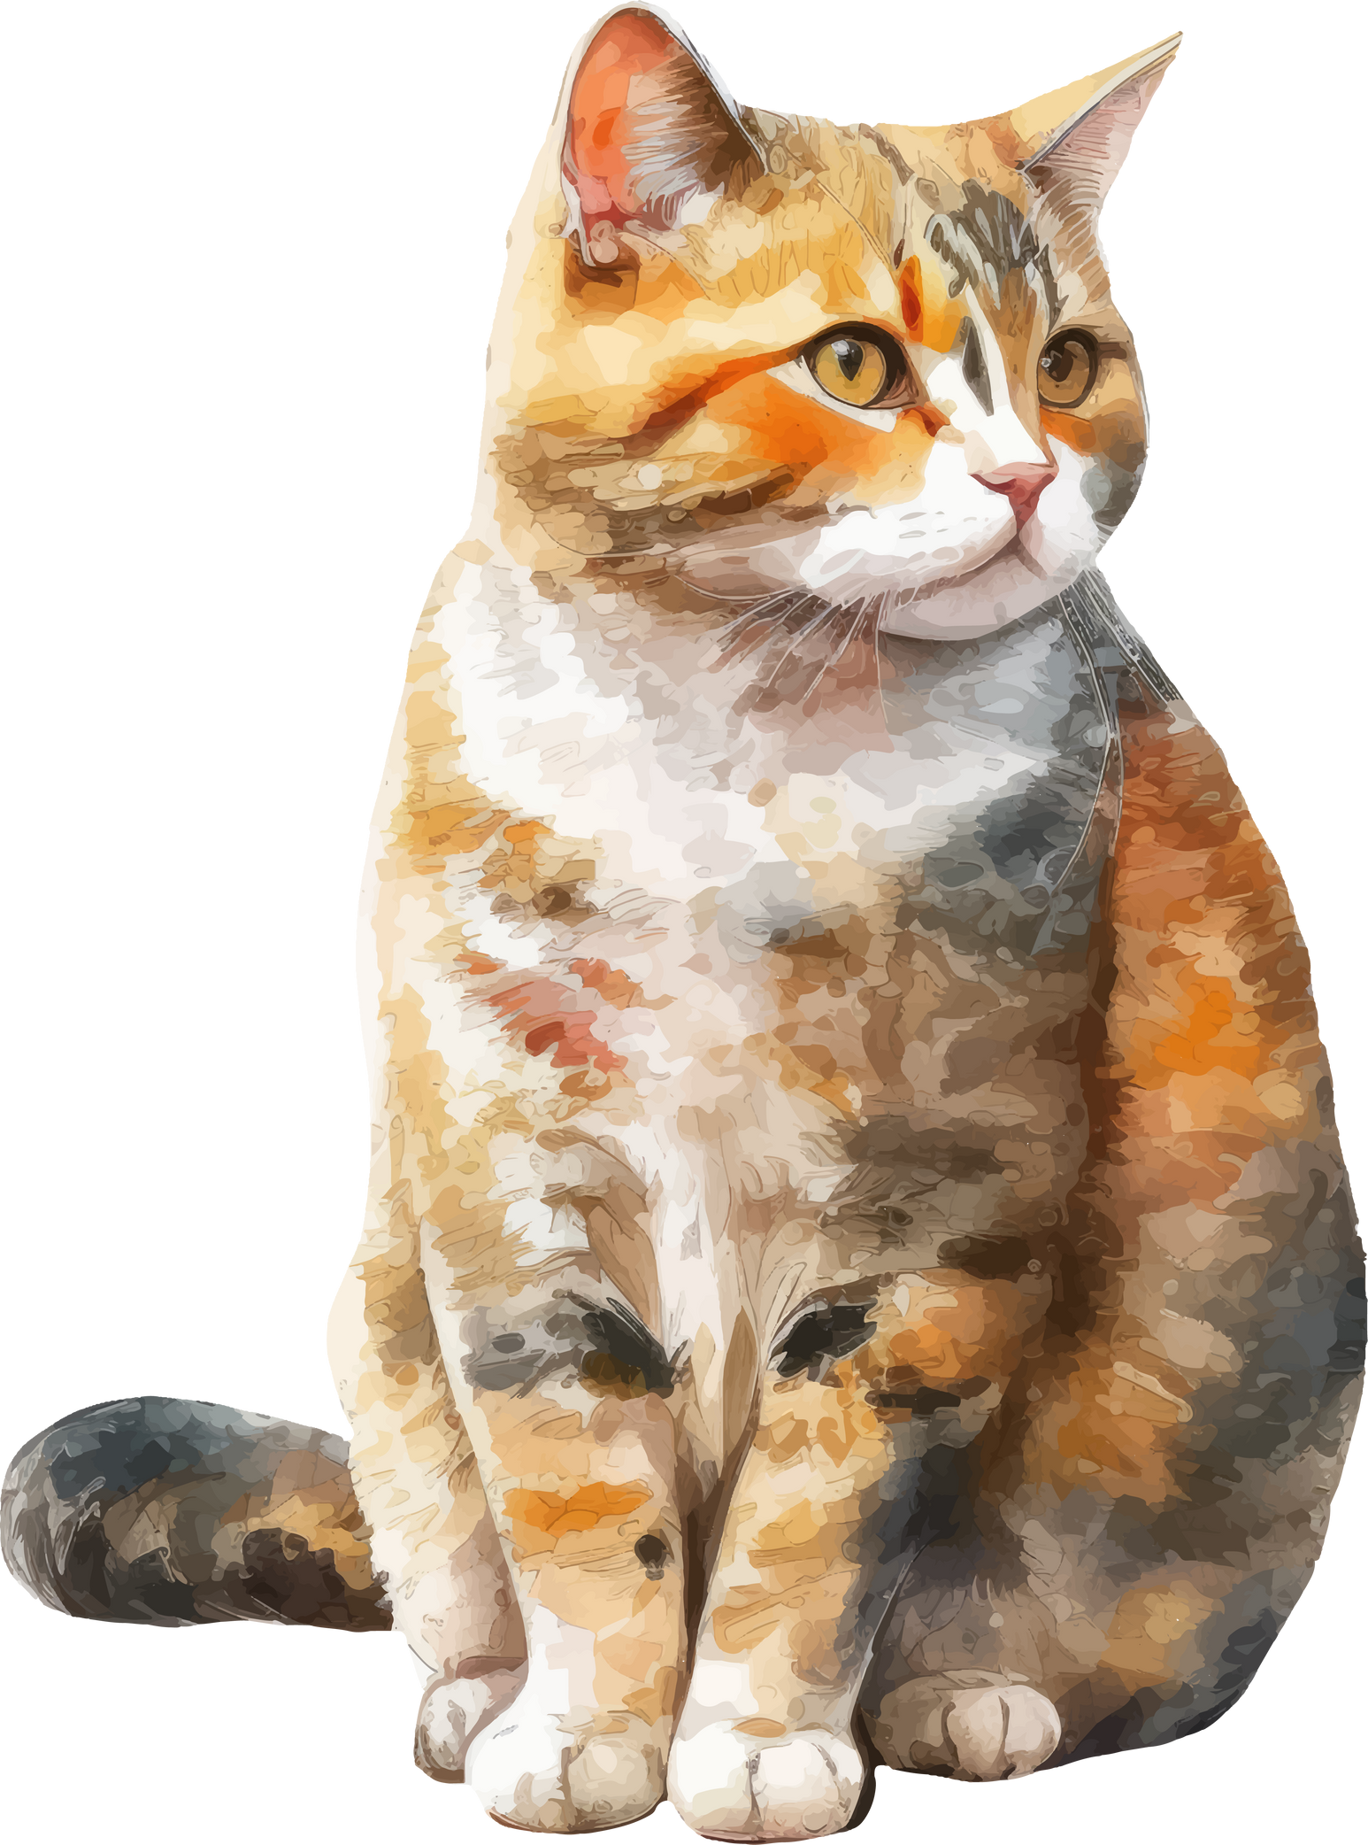
Índice
Introducción del Proyecto
Objetivo General y Específicos
Metodología de Trabajo
Arquitectura de software
Modelo de datos
Tecnologías utilizadas
Demostración del sistema
Resultados obtenidos
Obstáculos

Slide 3

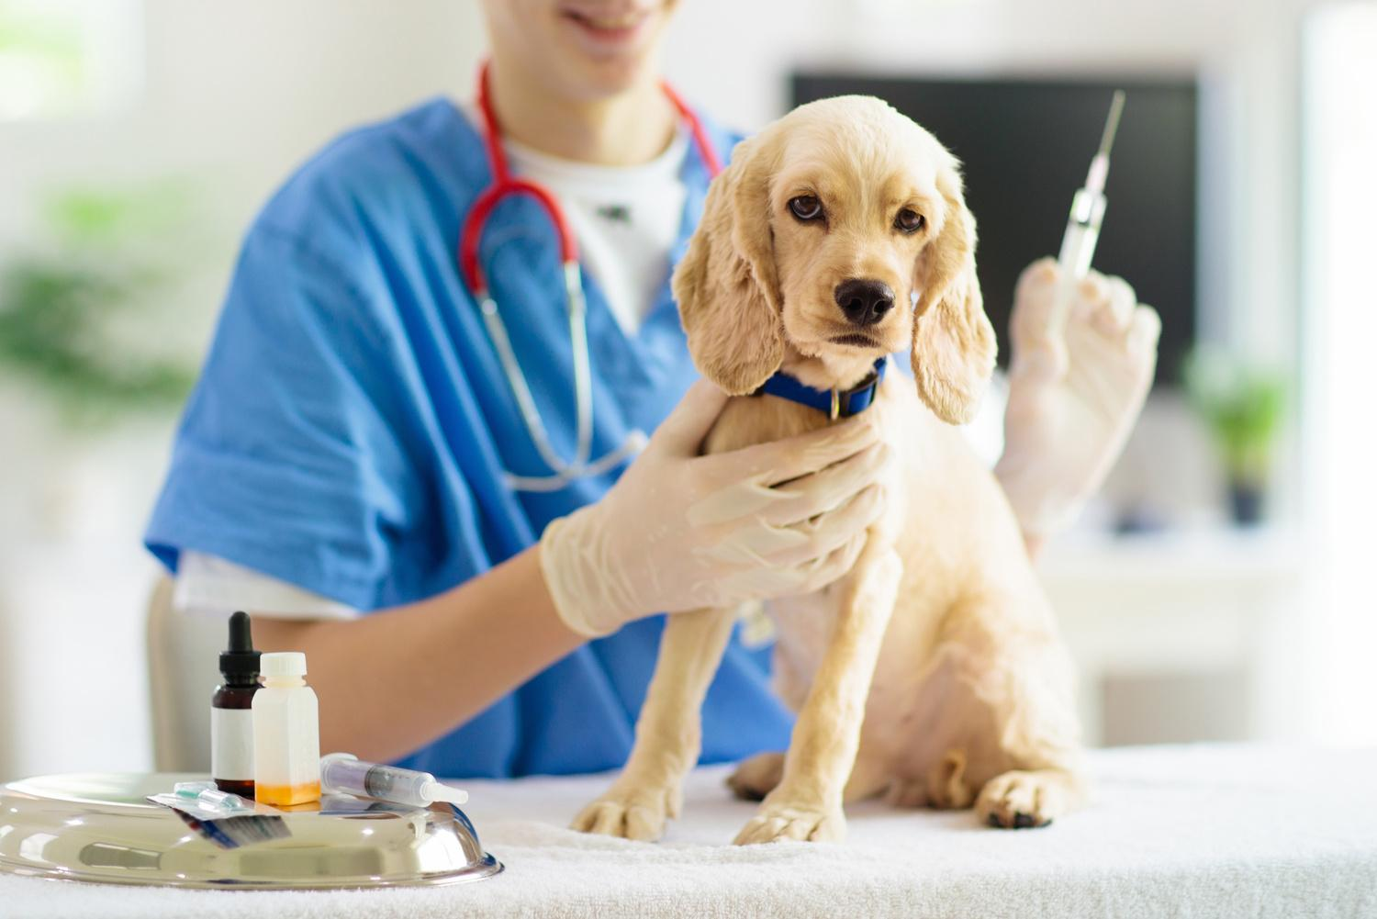
Introducción
Objetivo General
Desarrollar una plataforma web que centralice la gestión de mascotas, permitiendo a los usuarios registrar información, agendar citas, acceder al historial médico y localizar clínicas veterinarias de manera rápida, segura y eficiente.
Objetivos Específicos
Implementar la gestión de usuarios y perfiles
Desarrollar módulos funcionales
Integrar herramientas de visualización y estadísticas
Asegurar accesibilidad y seguridad
Diseñar una interfaz responsive e intuitiva

Slide 4

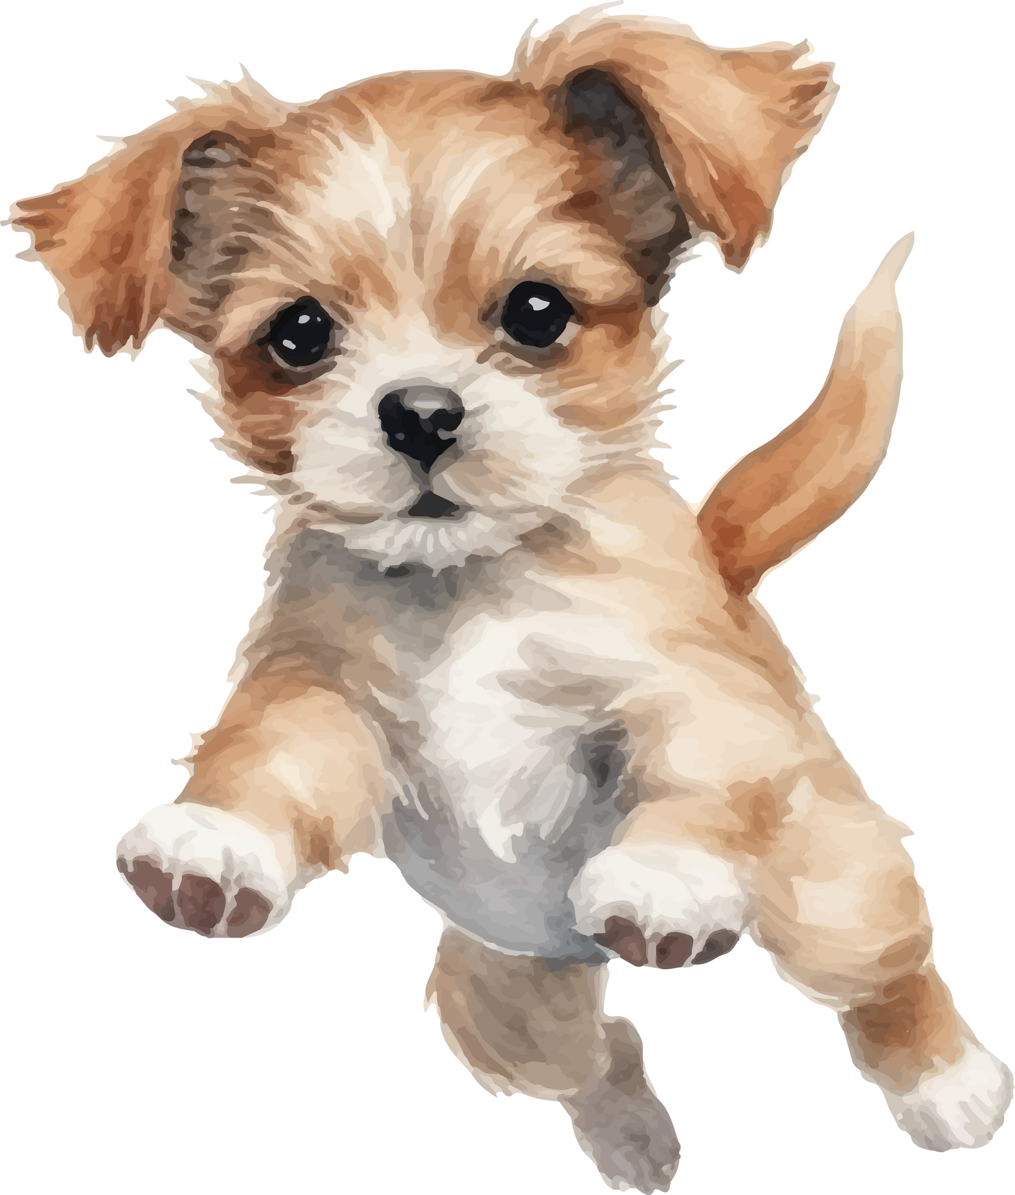
Alcances y limitaciones del proyecto
Gestión completa de mascotas
Historial clínico
Sistema de citas
Geolocalización
Panel administrativo personalizado
Sistema de notificaciones
Gestión de solicitudes
Sistema de perfiles
Responsive design
Sin aplicación móvil nativa
Sin integración con sistemas externos
Sin pagos en línea
Sin videoconferencias
Recordatorios solo por email
Sin chat en tiempo real

Slide 5
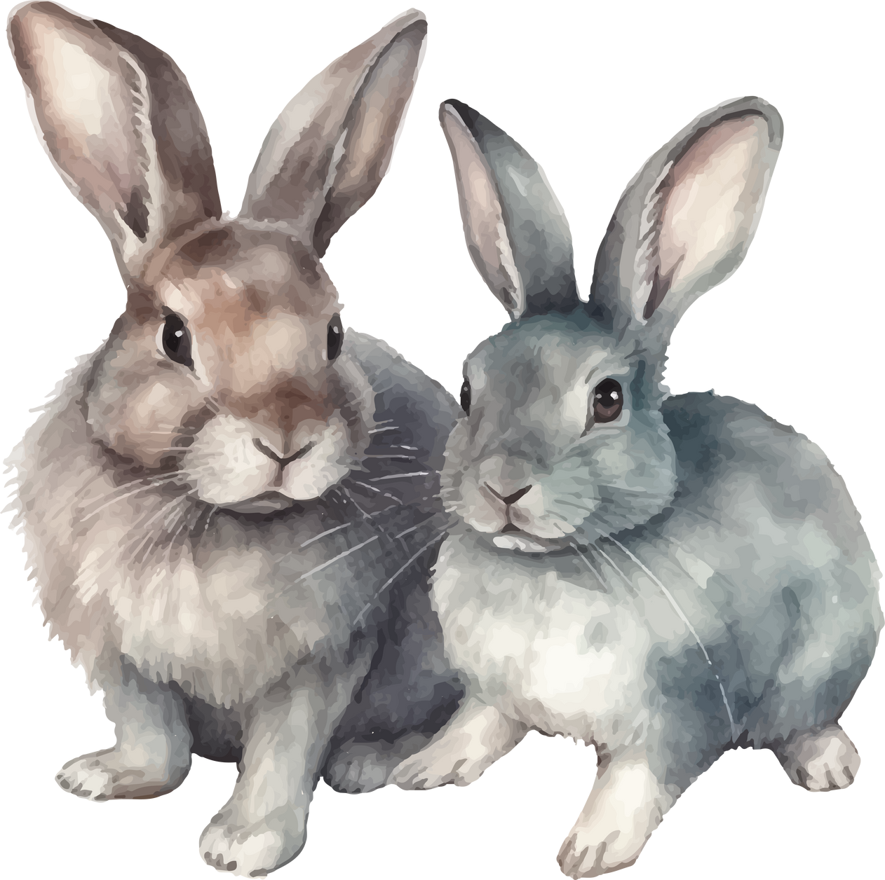
Metodología cascada
FASE 1: PLANIFICACIÓN
Análisis de requerimientos
Definición de casos de uso
Diseño de la arquitectura del sistema
Diseño del modelo de datos
Planificación de funcionalidades
Selección de tecnologías
FASE 2: DESARROLLO
Implementación del modelo de datos
Desarrollo de módulos core (usuarios, autenticación)
Implementación de funcionalidades principales
Desarrollo del panel administrativo
Integración de APIs externas
Implementación de minería de datos
Pruebas unitarias y de integración
FASE 3: ENTREGA FINAL
Pruebas de usuario
Corrección de bugs
Optimización de rendimiento
Documentación técnica y manual de usuario
Preparación de presentación final
Despliegue

Slide 6
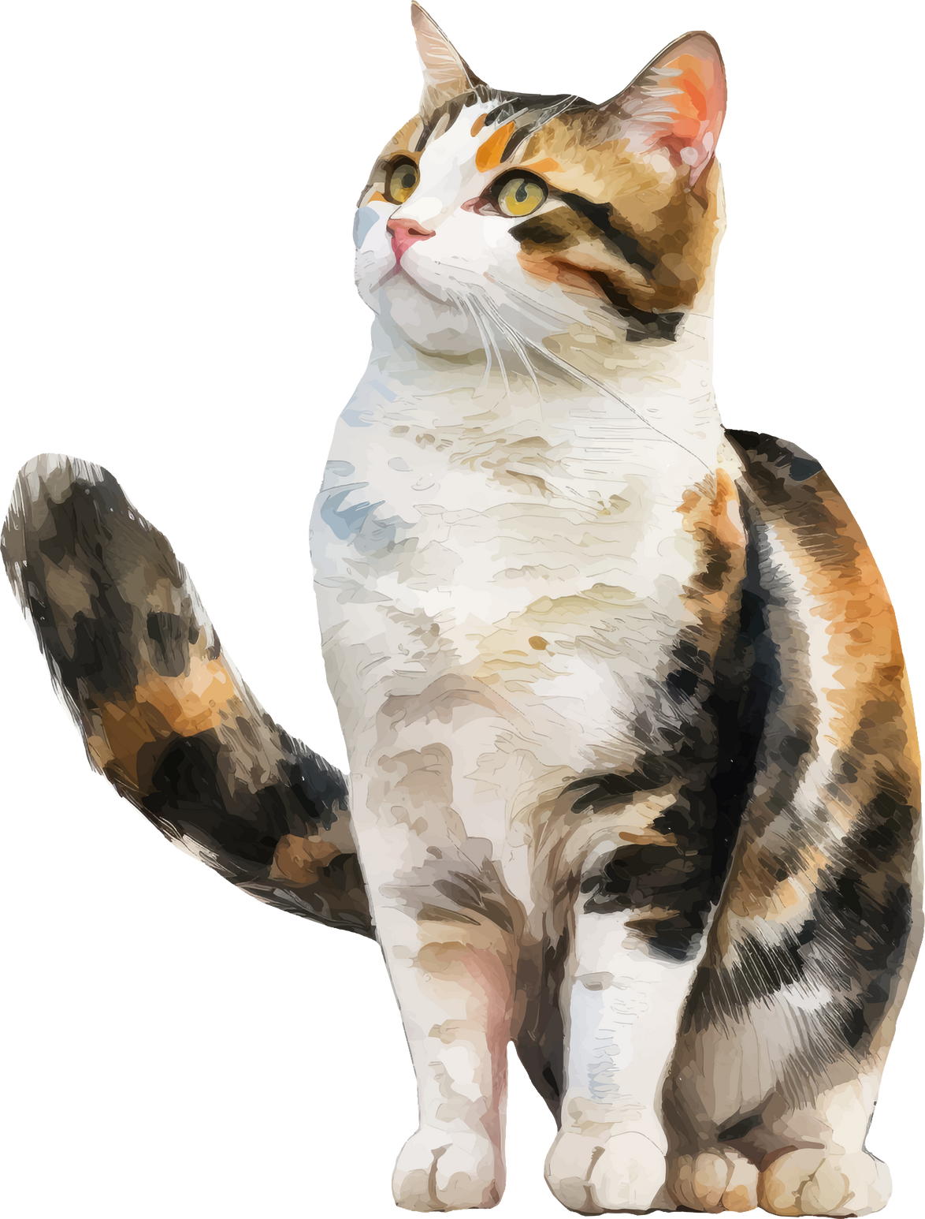
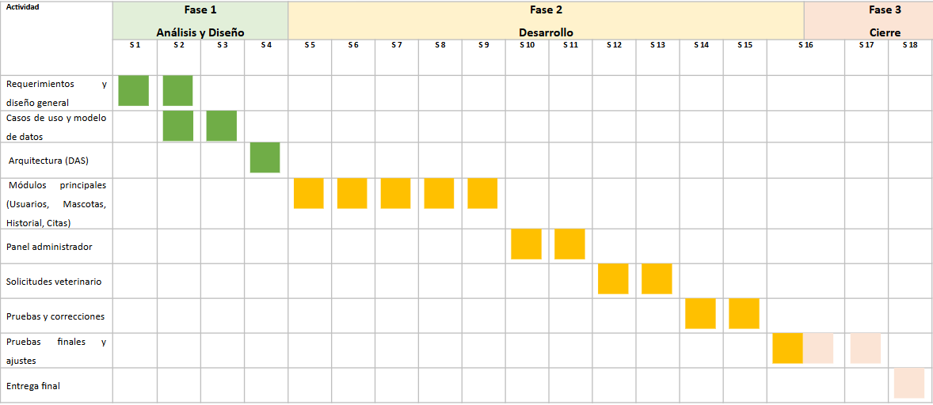
Cronograma

Slide 7
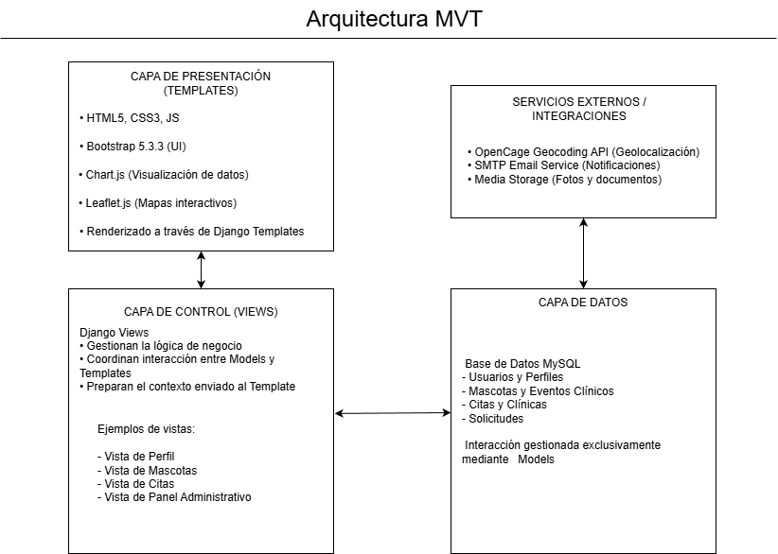
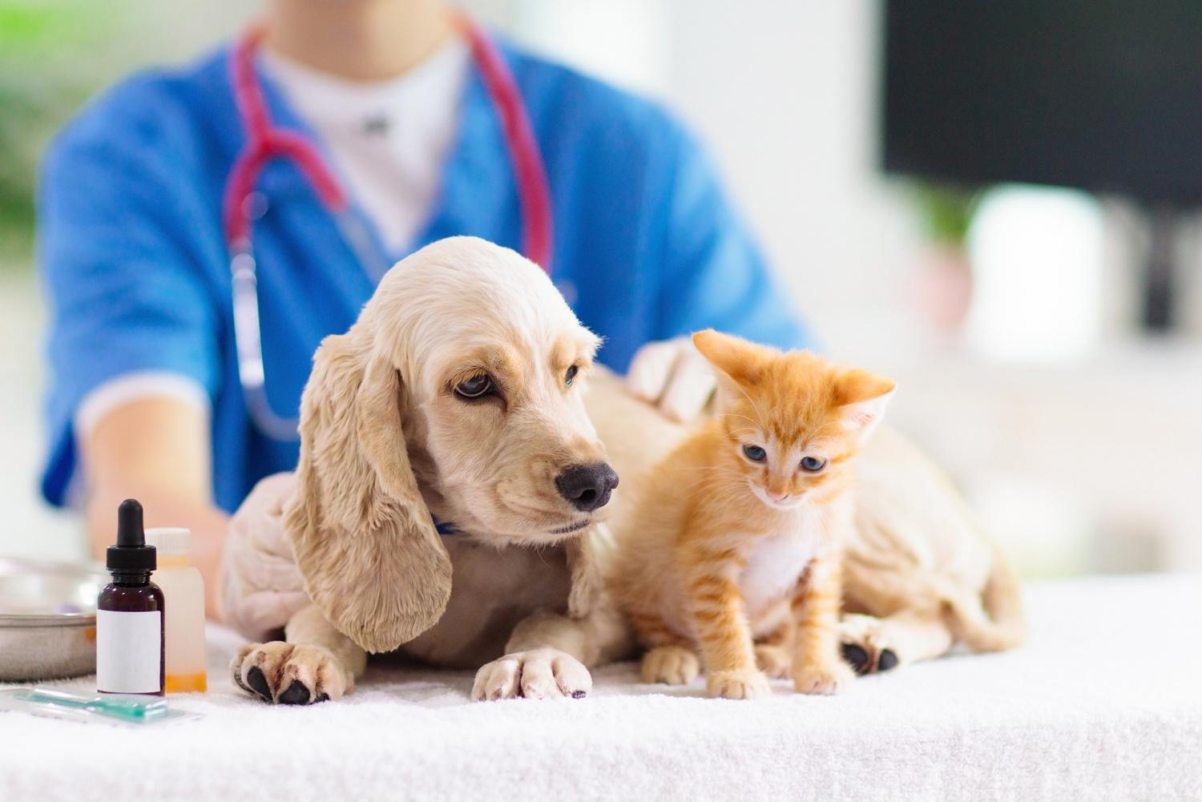
Arquitectura

Slide 8
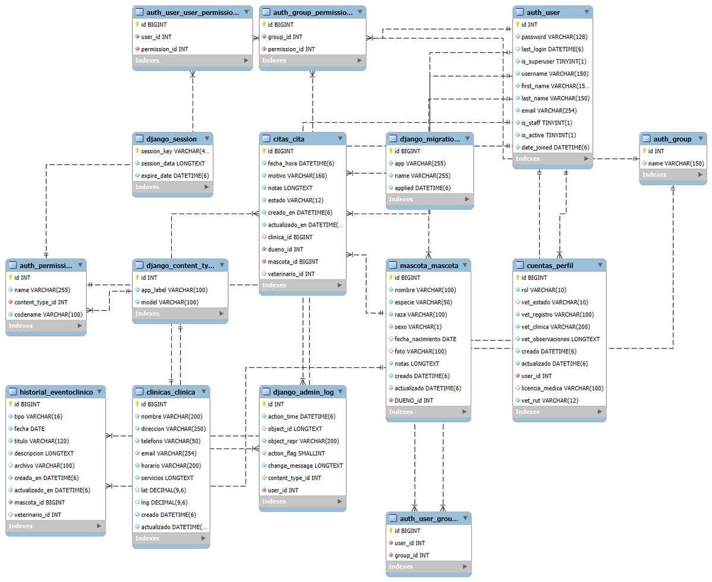
Modelo de datos

Slide 9



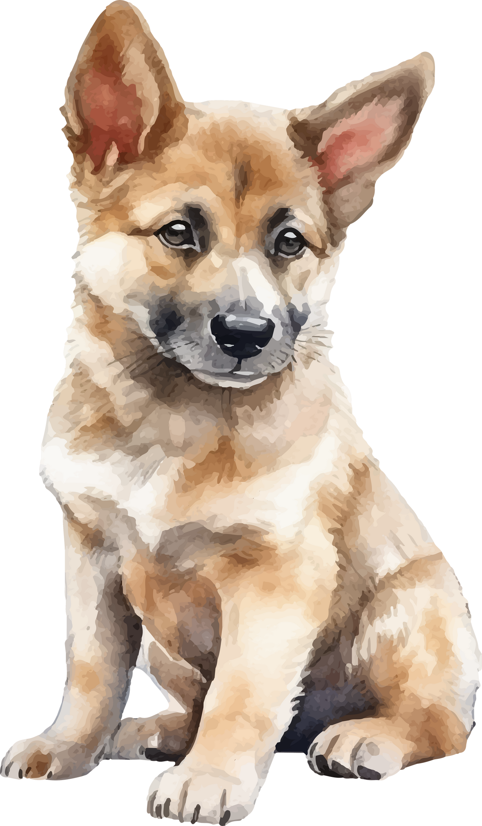








Tecnologías

Slide 10
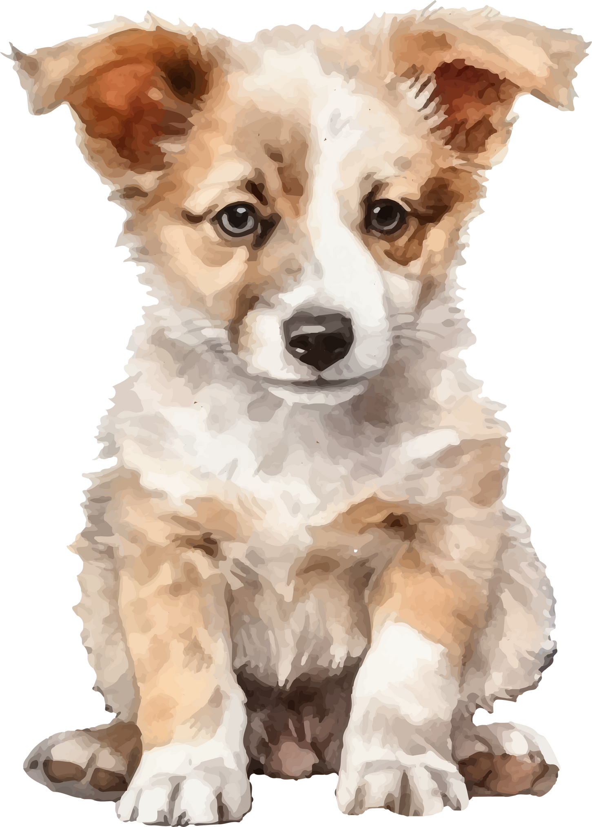
Demostración del sistema

Slide 11
Resultados Obtenidos
Plataforma funcional lista para producción
Interfaz clara, responsive y usable
Sistema de datos integrado y consistente
Dashboard con gráficos avanzados
Minería de datos aplicada para análisis real
Flujo de aprobación de veterinarios completo

Slide 12
Obstáculos presentados
Manejo de permisos y roles avanzados
Integración de gráficos estadísticos
Manejo de subida de imágenes
Conflictos de merge durante integración final

Slide 13
Gracias

